Slide 1

NOVO
AMANHECER
DOROTÉIA GOMES

Slide 2
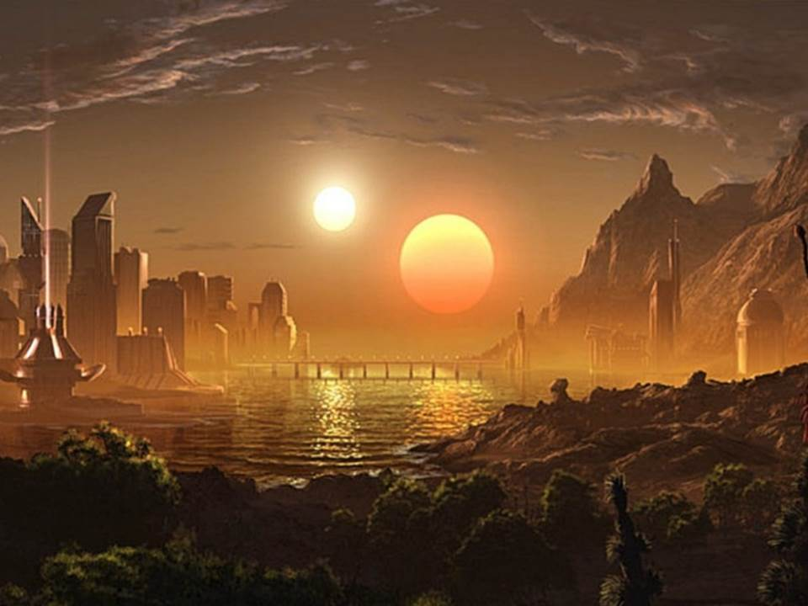
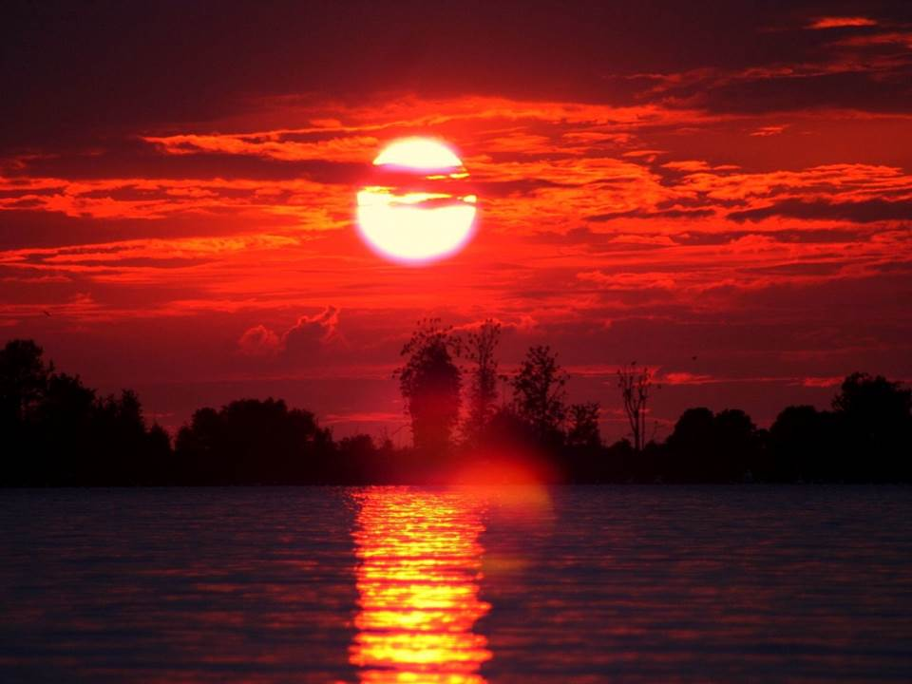
Hoje me dei um tempo para pensar na vida! Decidi então que a partir do próximo amanhecer, vou mudar alguns detalhes para ser a cada novo dia, um pouquinho mais feliz.

Slide 3
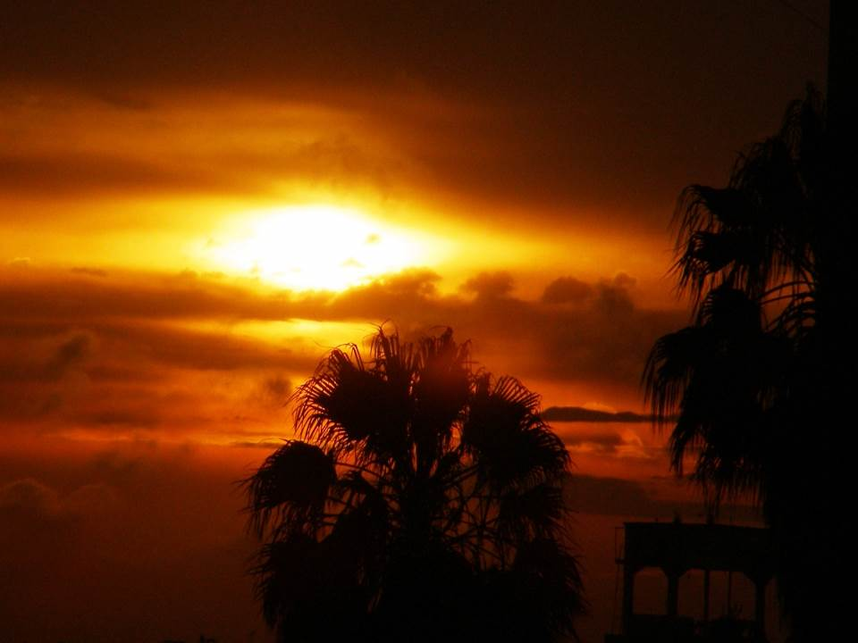
Para começar, não vou mais olhar para trás .O que passou é passado. Se
errei, agora não vou conseguir corrigir.
Então, para que remoer o que passou? Refletir sobre aqueles erros sim e então fazer deles um aprendizado para o meu hoje…

Slide 4
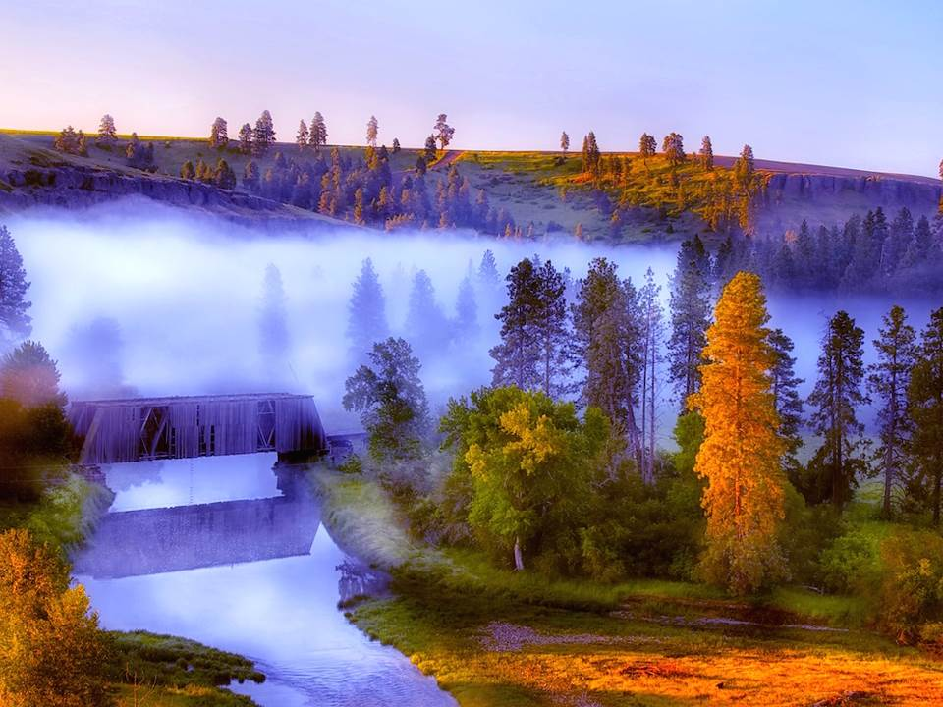
Nem todas as pessoas que amo, retribuem meus carinhos como eu gostaria… e daí?… A partir de o próximo amanhecer vou continuar a amá-las, mas não vou tentar mudá-la. Mudo eu… mudo meu modo de vê-las… Respeito seu modo de ser.

Slide 5
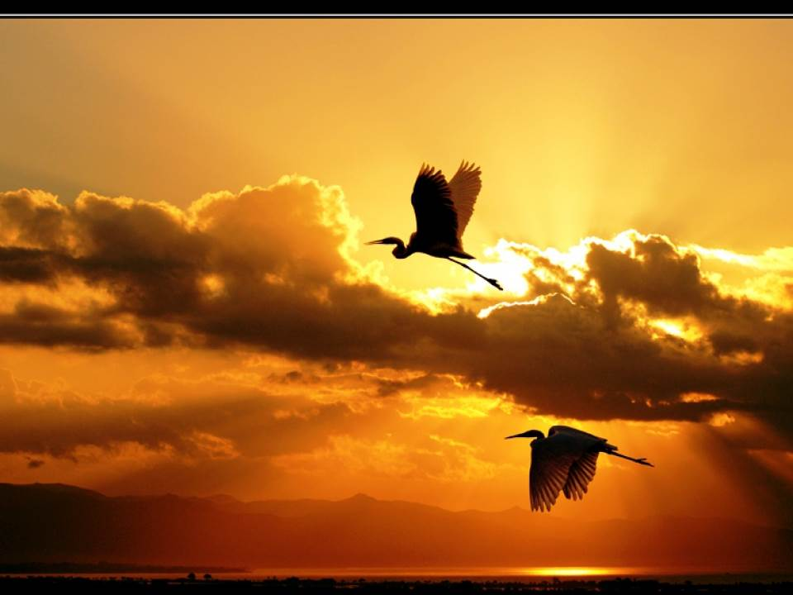
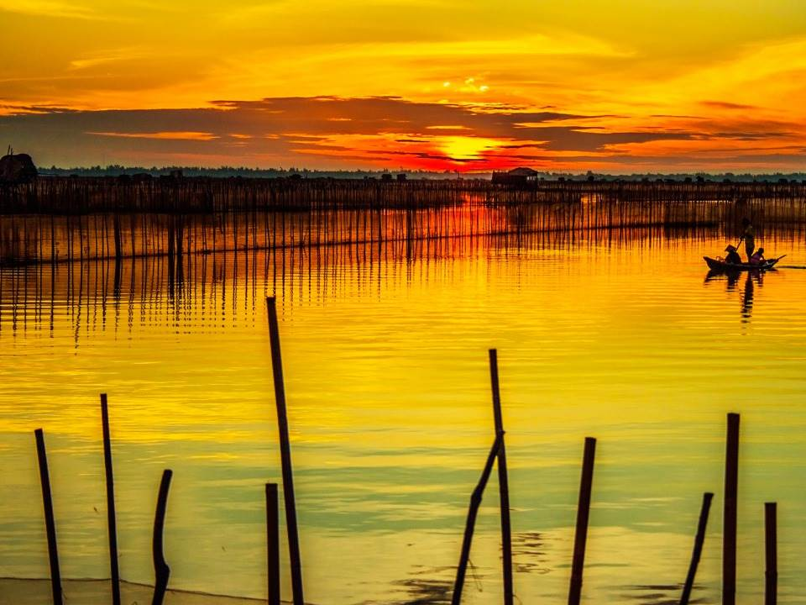
Mas não pense que vou desistir de meus sonhos! Á partir do próximo amanhecer, vou lutar com mais garra para que eles aconteçam. Mas vai ser diferente. Não vou mais responsabilizar os outros pela minha felicidade. EU
VOU SER FELIZ!!!

Slide 6
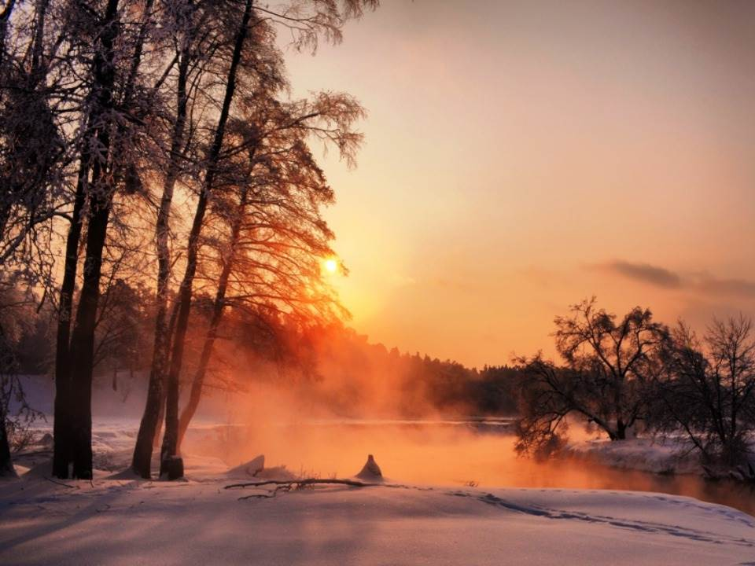
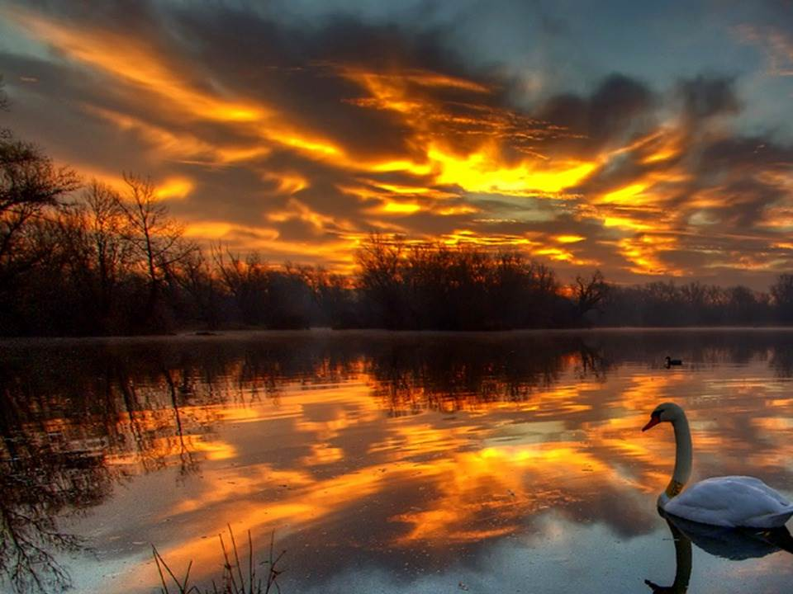
Não vou mais parar a minha vida porque o que desejo não acontece, porque uma mensagem não chega, porque não ouço o que gostaria de ouvir.

Slide 7

Vou fazer meu momento… Vou ser feliz agora… Terei outros dias pela frente! Nunca mais darei muita importância aos problemas que não tenho conseguido resolver.

Slide 8
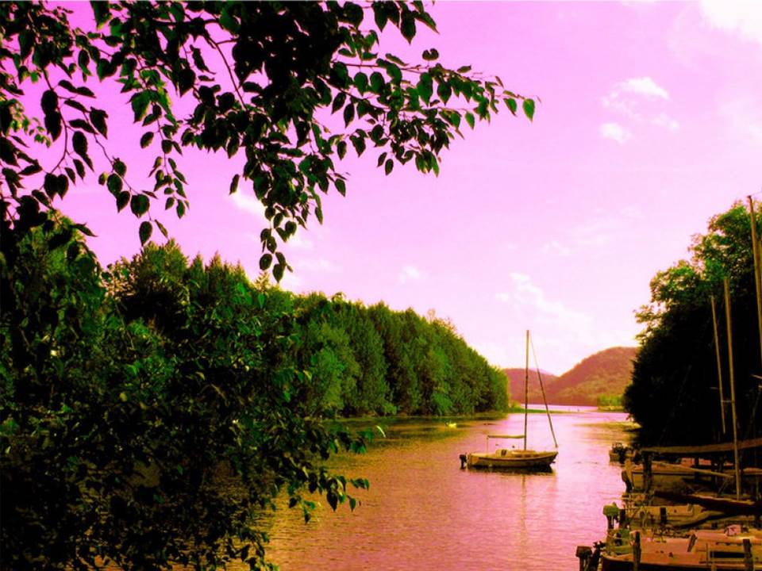
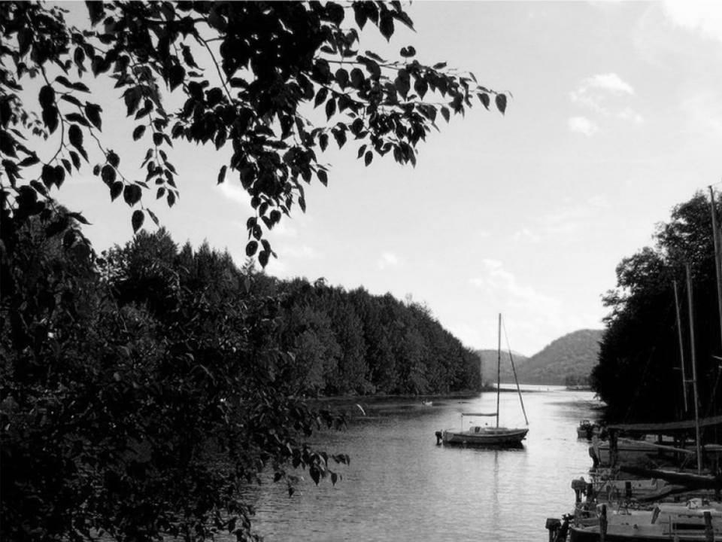
A partir do próximo amanhecer, vou agradecer a Deus todos os dias por me
dar forças para viver, apesar dos meus problemas.

Slide 9
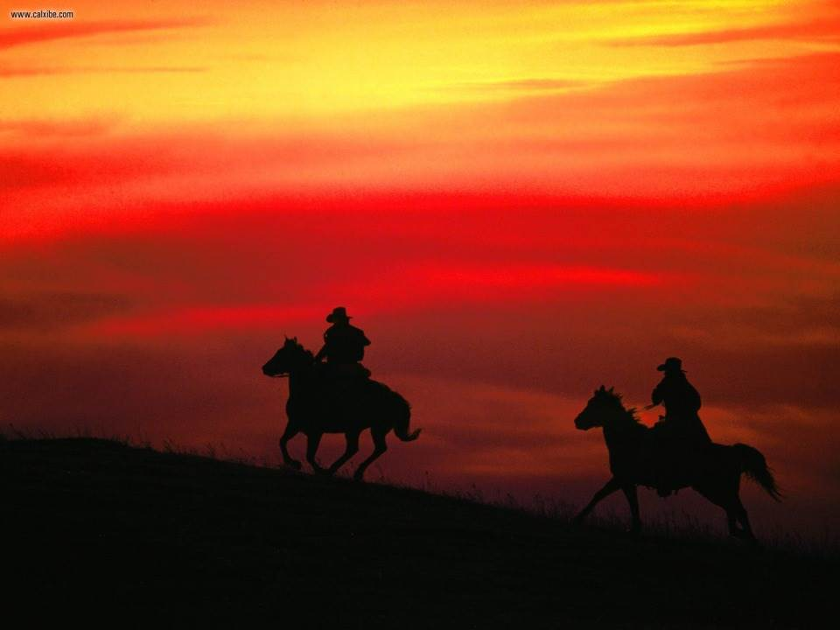
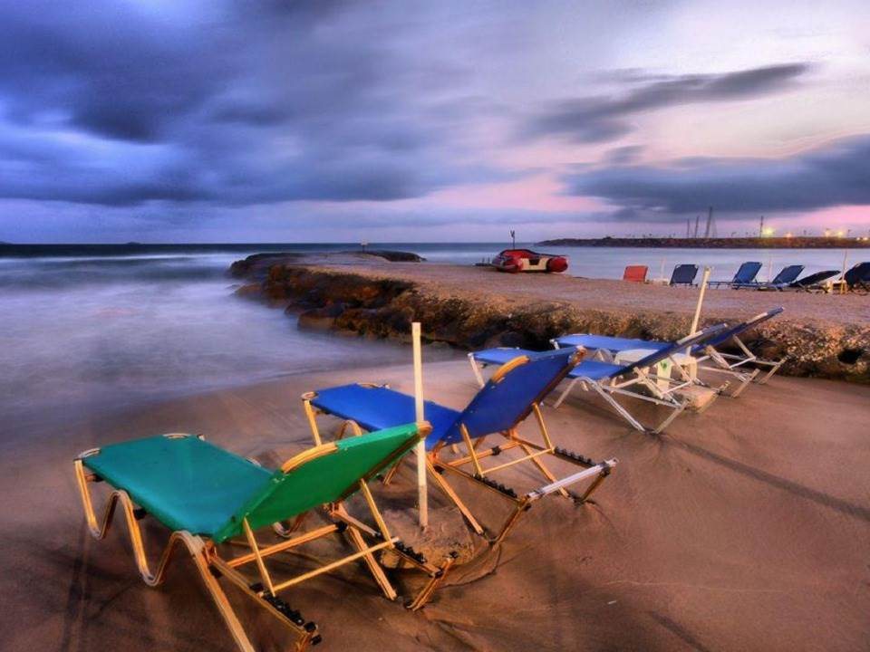
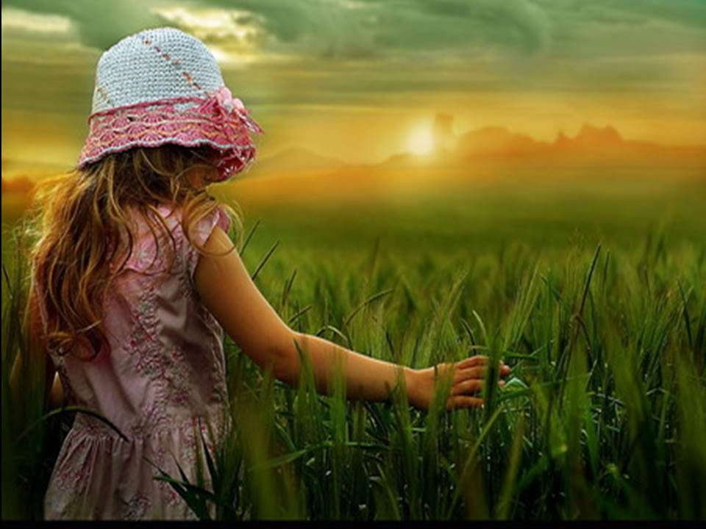
Chega de sofrer pelo que não consigo ter, pelo que não ouço ou não leio.
Pelo tempo que não tenho e até de sofrer por antecipação, pensando sempre, apenas no pior.

Slide 10
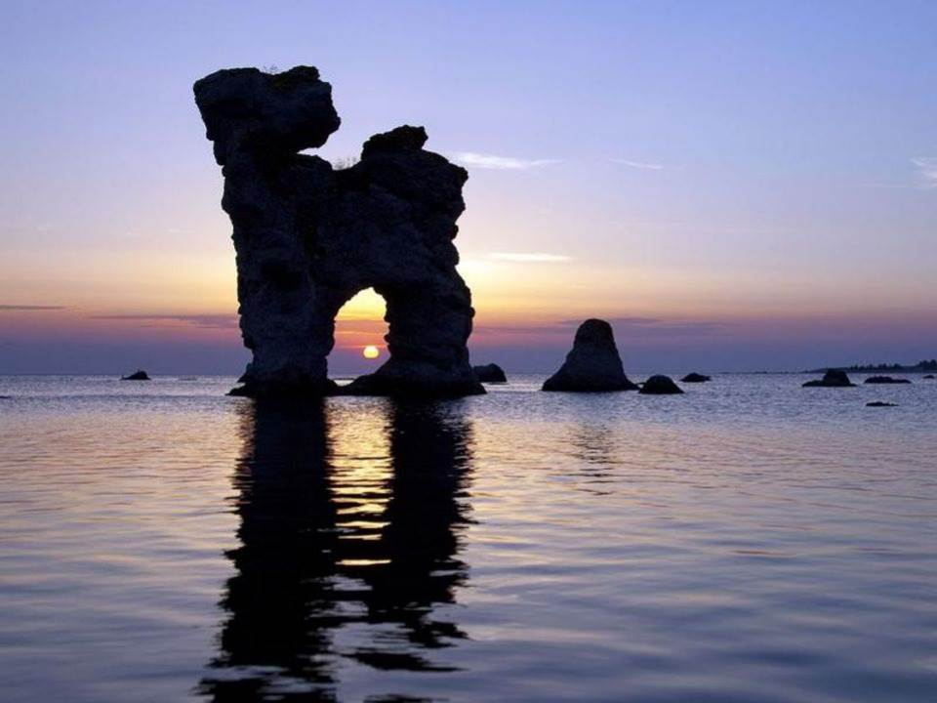
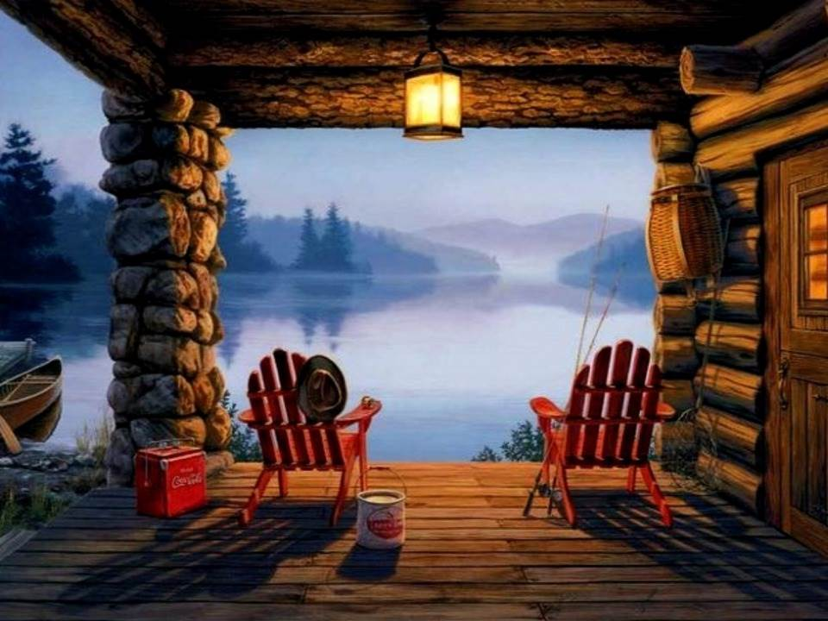
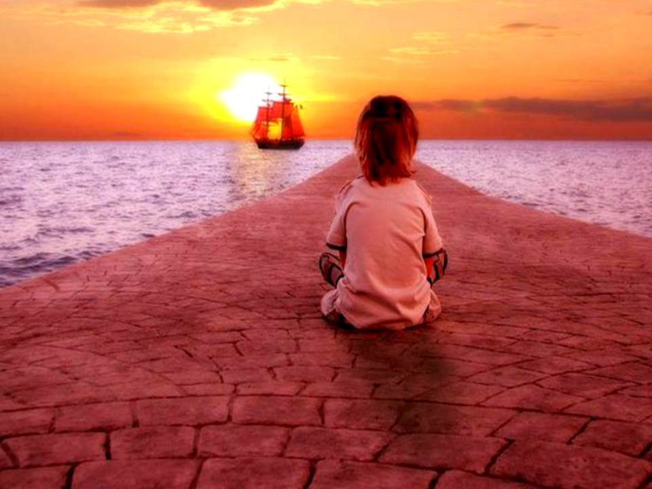
A partir do próximo amanhecer, só vou pensar no que tenho de bom.

Slide 11

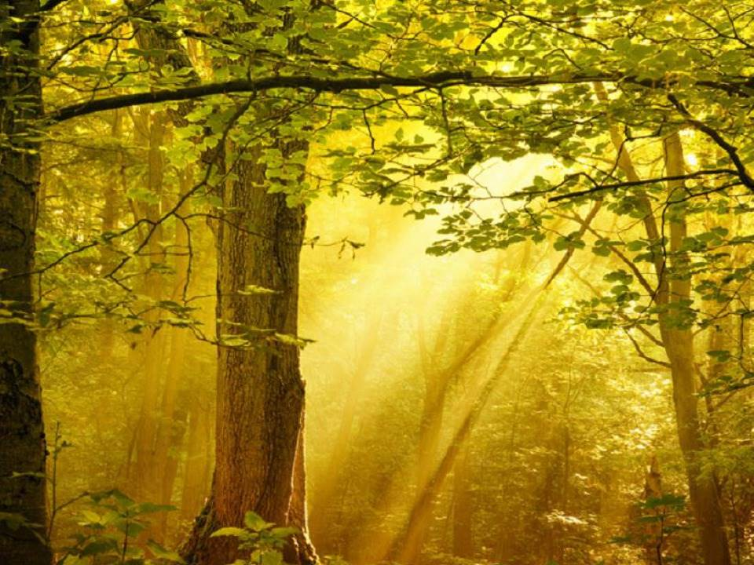
Meus amigos, nunca mais precisarão me dar um ombro para chorar. Vou
aproveitar a presença deles para sorrir, para dividir felicidade.

Slide 12
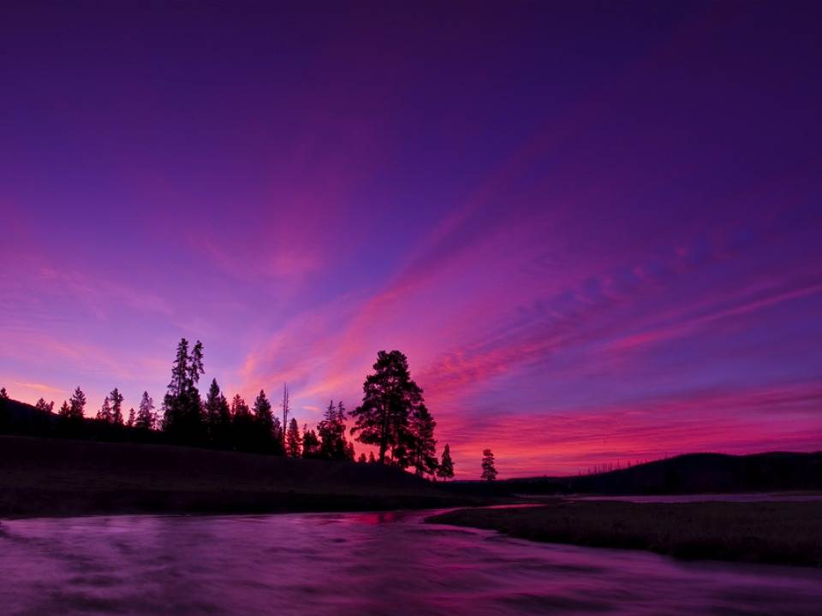
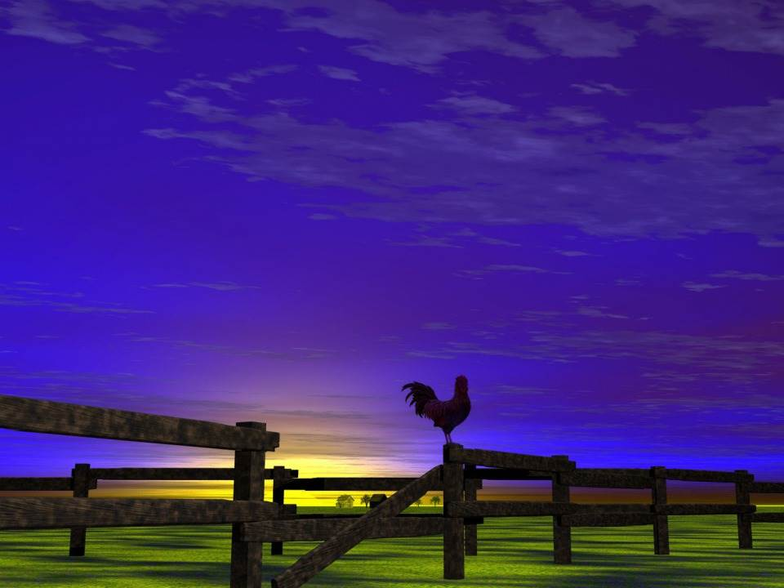
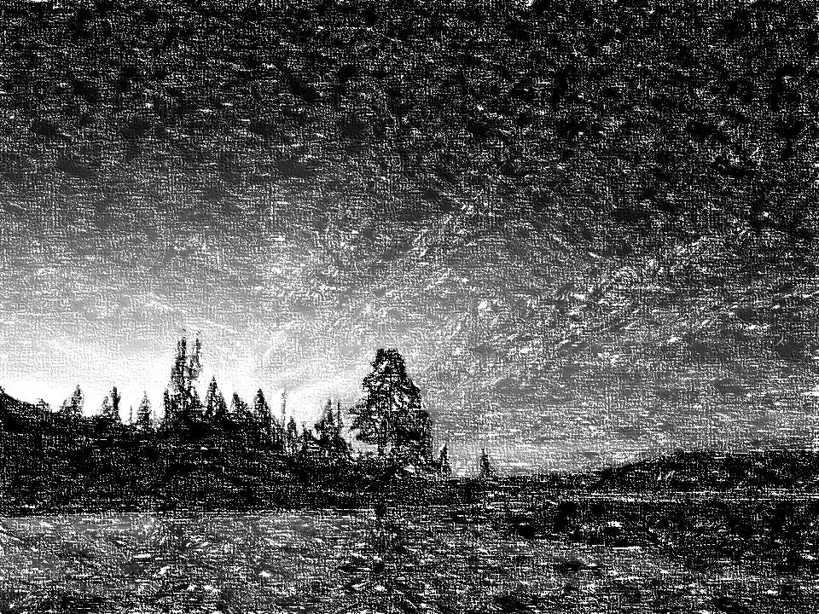
A partir de o próximo amanhecer vou ser eu mesmo. Nunca mais vou tentar ser um modelo de perfeição.

Slide 13

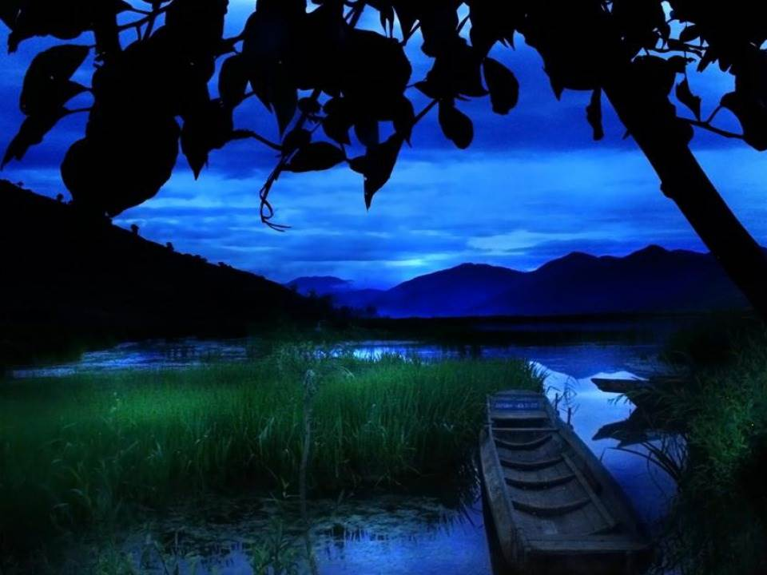
Nunca mais vou sorrir sem vontade ou falar palavras amorosas porque acho
que sei o que os outros querem ouvir.

Slide 14
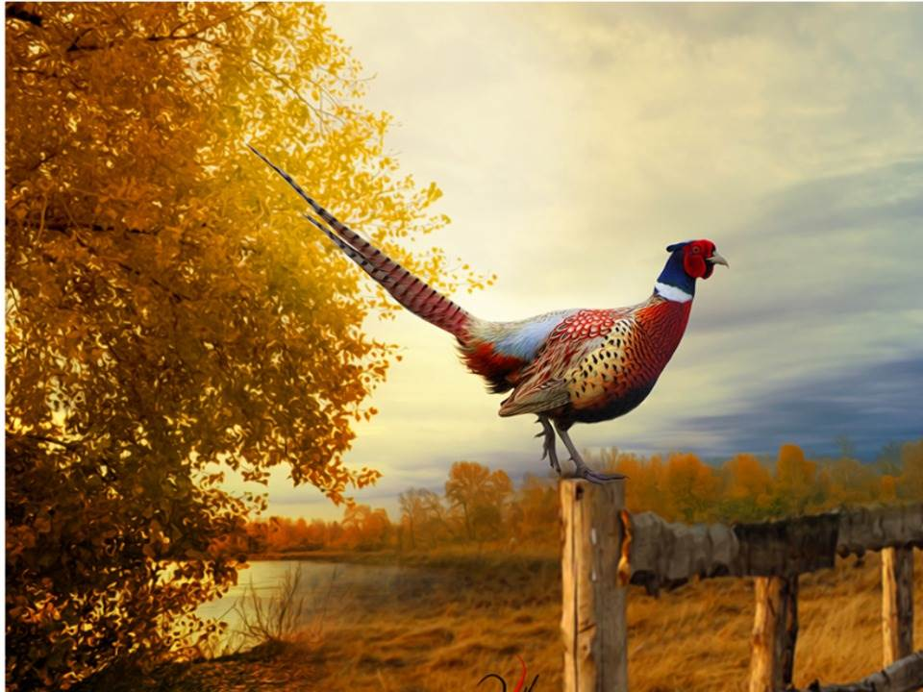
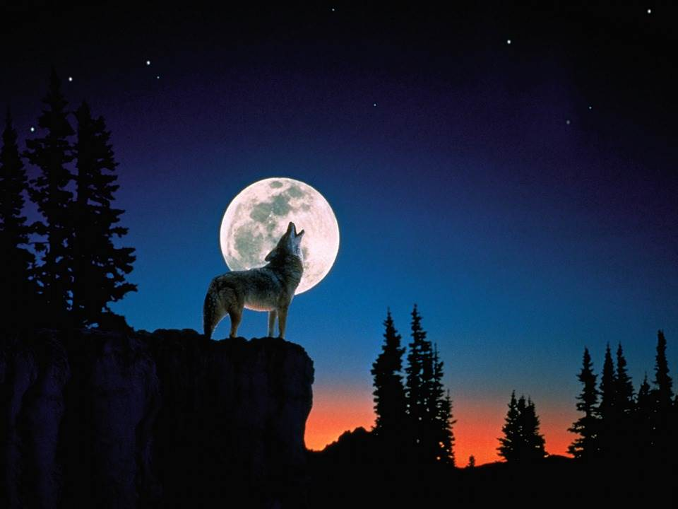
A partir do próximo amanhecer vou viver minha vida, SEM MEDO DE SER FELIZ”.

Slide 15
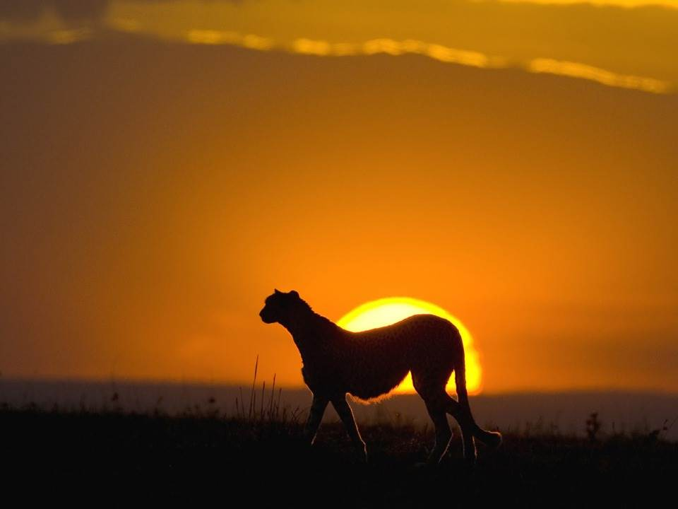
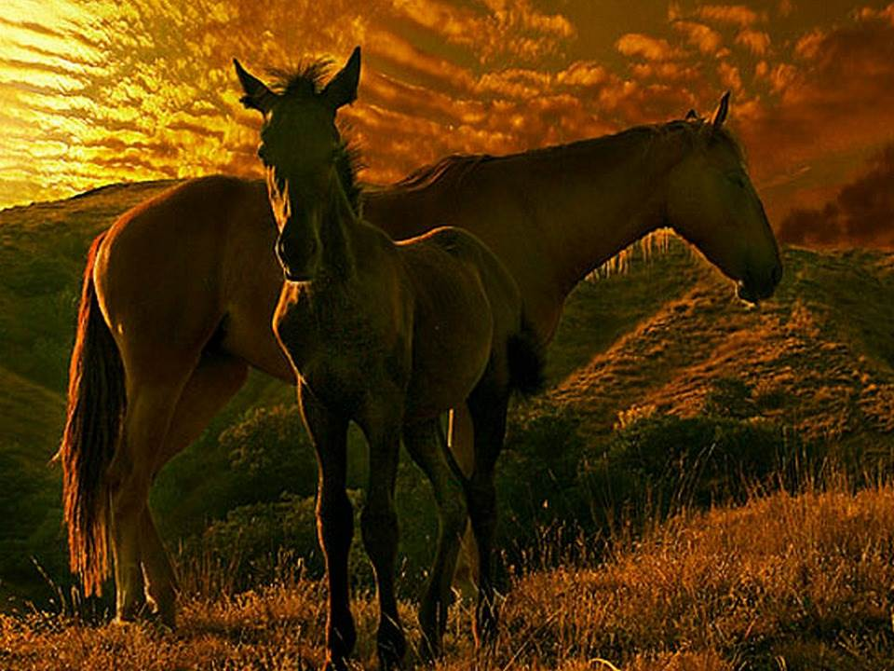
Vou continuar esperando e
não, não vou esquecer ninguém!
Sempre que a gente se encontrar, com certeza,
vou te dar um abraço bem apertado e com toda
sinceridade dizer...
Eu adoro você.....

Slide 16

TEXTO: NOVO AMANHECER
Desconheço a autoria.
IMAGENS: Internet
Formatação: Dorotéia Gomes
MÚSICA:Christina Perri - A Thousand Years
www.sergrasan.com/doroteiagomesslides
doroteiagomes06@gmail.com

